Slide 1





BÀI 23
NHÂN SỐ CÓ HAI CHỮ SỐ VỚI SỐ CÓ MỘT CHỮ SỐ
(TIẾT 1)

Slide 2






Slide 3



Câu 1: Đường kính có độ dài gấp mấy lần bán kính?
1
2 lần
3
Bằng nhau
2
3 lần
4
Bằng $\frac{1}{2}$ lần

Slide 4
Câu 2: Khối gì có tất cả các mặt đều vuông?
1
Hình tứ giác
3
Khối lập phương
2
Khối hộp chữ nhật
4
Khối hình vuông

Slide 5


Slide 6

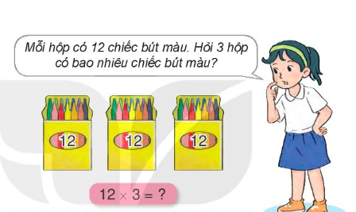
Quan sát bài toán:
12 + 12 + 12 = 36
12 x 3= 36
12
_
3 nhân 2 bằng 6, viết 6
x
3 nhân 1 bằng 3, viết 3
3
3
6

Slide 7


Slide 8




Bài 1: Hãy tính các bài toán sau và ghi vào bảng:
34
2
13
3
11
7
x
x
x
6
8
3
9
7
7

Slide 9

Bài 2: Tính nhẩm
Mẫu: 20 x 3 = ?
Nhẩm: 2 chục x 3 = 6 chục
20 x 3 = 60
10 x 8 = ?
80
30 x 3 = ?
90
20 x 4 = ?
80
40 x 2 = ?
80

Slide 10
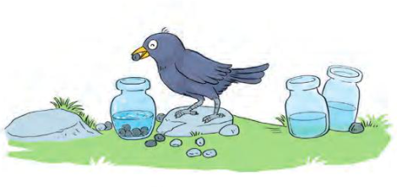
Bài 3: Giải toán có lời văn
Vậy để uống được nước ở cả 3 bình thì con quạ phải thả tất cả bao nhiêu viên sỏi? Em làm bằng phép tính nào?
Có 3 bình chứa nước. Quạ phải thả 21 viên sỏi vào mỗi bình để nước dâng lên thì mới có thể uống được nước. Hỏi quạ phải thả bao nhiêu viên sỏi thì mới uống được nước ở cả 3 bình đó
Bài toán cho biết gì? Hỏi gì?

Slide 11
Bài 3: Giải toán có lời văn
Bài giải:
Số viên sỏi phải thả vào để quạ có thể uống được nước ở cả 3 bình là:
21 x 3 = 63 (viên)
Đáp số: 63 viên

Slide 12
Vận dụng

Slide 13
TÍNH NHANH
4 x 5 x 5 = ?
100

Slide 14

DẶN DÒ
Hoàn thành tất cả bài tập vào vở
Ôn tập bài cũ
Chuẩn bị bài mới

Slide 15
TẠM BIỆT CÁC EM

Slide 16


Soạn bài giảng yêu cầu các khối lớp
Thiết kế bài giảng E – Learning
MĂNG NON – TÀI LIỆU TIỂU HỌC
Mời truy cập: MĂNG NON- TÀI LIỆU TIỂU HỌC | Facebook
ZALO : 0382348780 - 0984848929

